Slide 1
Palajština
klasifikace
geografické vymezení
chronologické vymezení
dochované texty
písmo

Slide 2
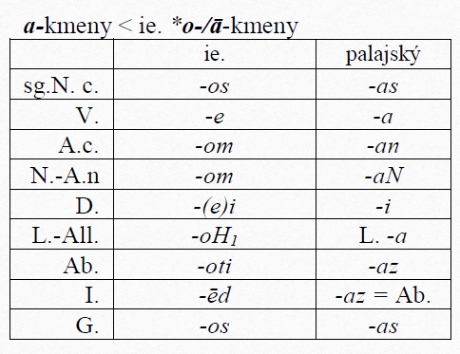

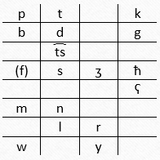
Palajština - fonologie & morfologie
vokalický inventář
konsonantický
inventář
nominální flexe
verbální flexe

Slide 3
Chetitština
geografické vymezení
chronologické vymezení
  stádia chetitštiny
dochované texty
písmo
  logogramy, sylabogramy
  transliterace, transkripce

Slide 4
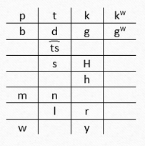


Fonologie
vokalický inventář
konsonantický inventář

